Slide 1
R Studio 설명
2019년

Slide 2
목차
1. 사이트 접속
2. 서비스 검색
3. 활용 신청
4. 신청한 서비스 선택
5. 인증키, End Point와 참고문서

Slide 3
1. R 설치 및 설치 시 유의 사항
R 설치 사이트: cran.r-project.org
설치 파일을 관리자 권한으로 실행
설치 Path에 한글이 없도록 해야 함. 예) C:\users\안정국\R
설치 Path에 띄어쓰기가 없도록 해야 함. 예) C:\Profram Files\R

Slide 4
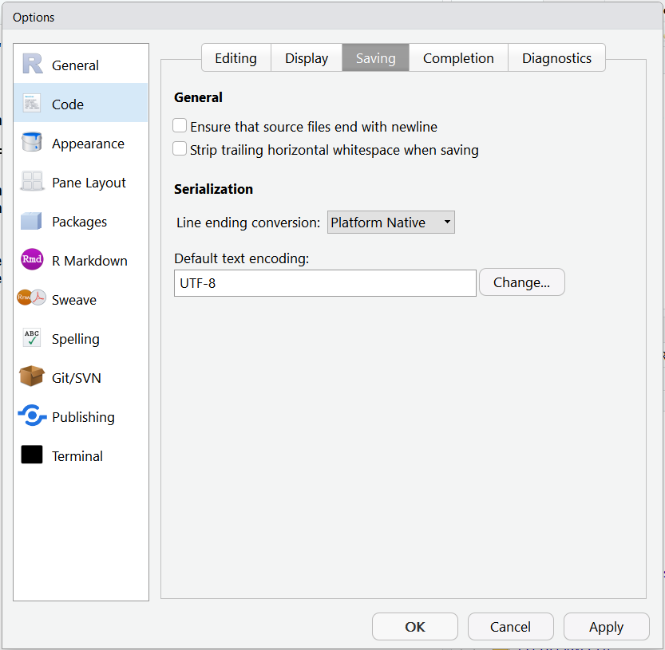
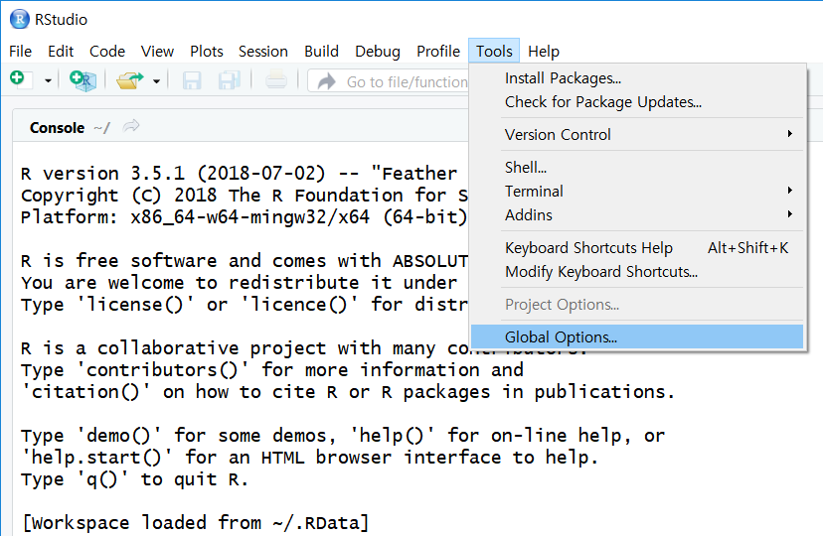
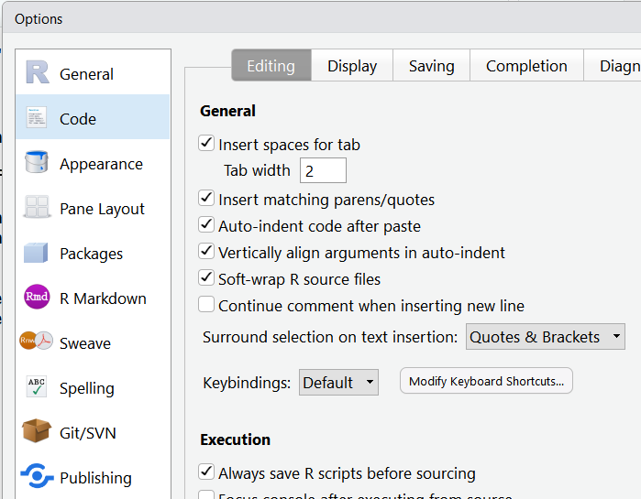
2. R Studio 설치 및 설정
설치 사이트: www.rstudio.com
Global Option Setting

Slide 5
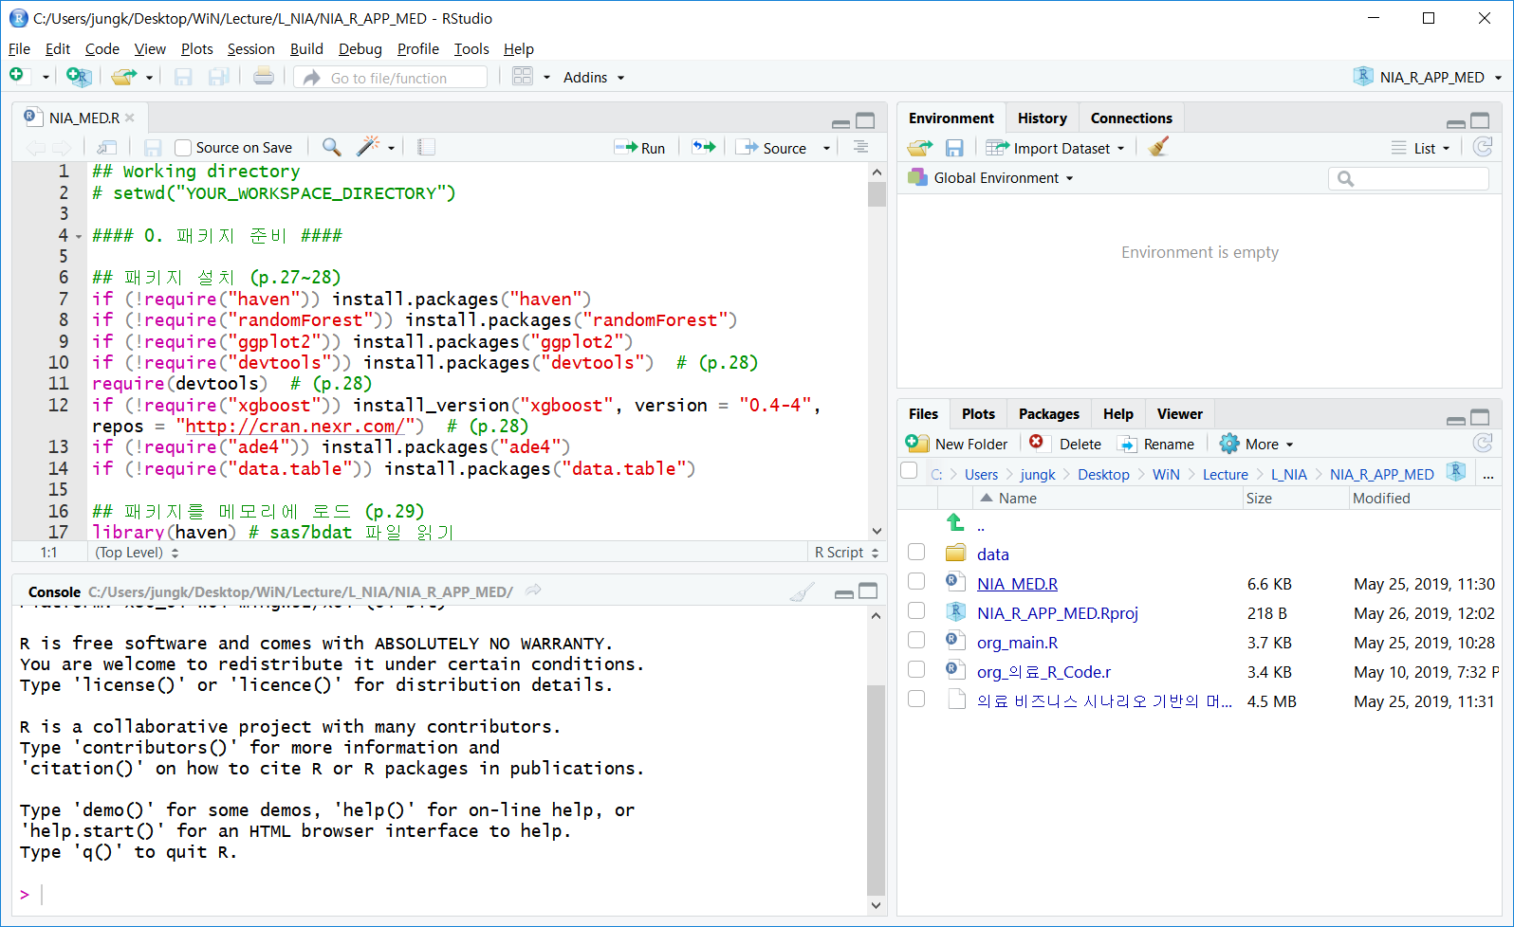
3. R Studio : Pane 설명
4개의 Pane으로 이뤄짐: (1) 편집기, (2) 콘솔, (3) 메모리 등, (4) 파일탐색기 등
스크립트 편집기
메모리, 이력 등
파일 탐색기, 그림,
Help 등
콘솔

Slide 6
3. (1) 스크립트 편집기
일련의 R 명령어를 작성하고 저장하기 위한 텍스트 편집기(Text Editor)
새 파일 추가
파일 저장
파일 열기
파일 명

Slide 7
3. (2) 콘솔
R 과 인터랙티브하게 코드를 실행하고 텍스트 결과를 보여주는 창

Slide 8
3. (3) 메모리 등
검색어 입력(“지하철정보”) > 원하는 서비스 선택(“국토교통부_지하철정보”)
실행 명령
이력 tab
메모리 상의
모든 객체 삭제
메모리 tab
(변수 등 객체 표시)

Slide 9
3. (4) 파일 탐색기 등
검색어 입력(“지하철정보”) > 원하는 서비스 선택(“국토교통부_지하철정보”)
파일 탐색기
tab
도움말 tab
그림 출력
tab
설치된
패키지 tab

Slide 10
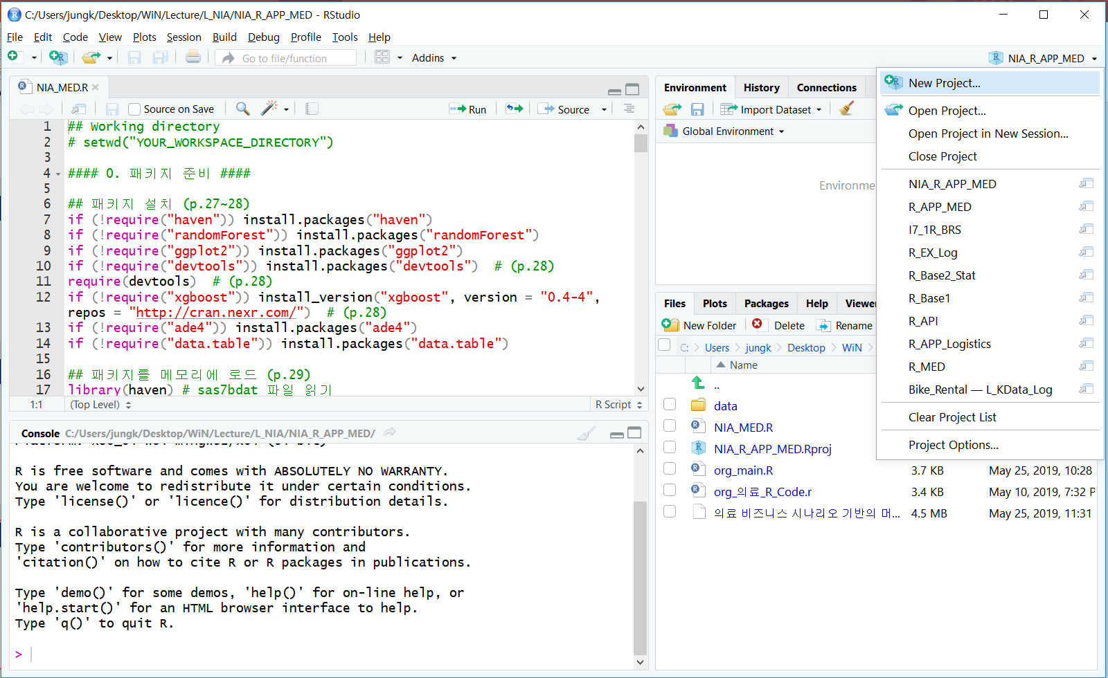
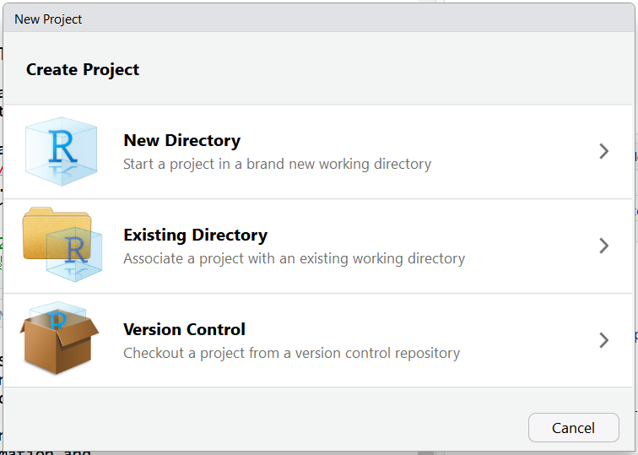
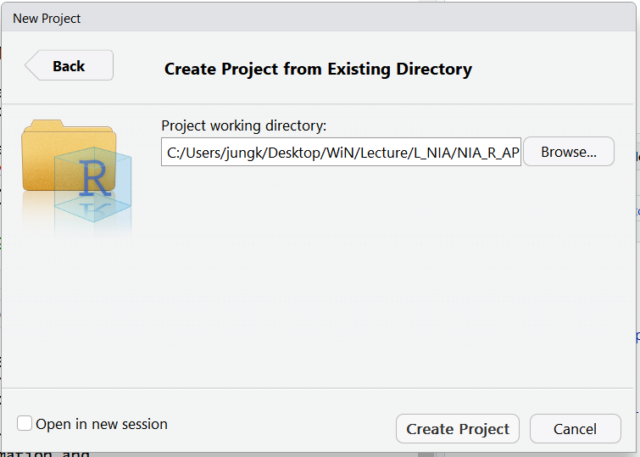
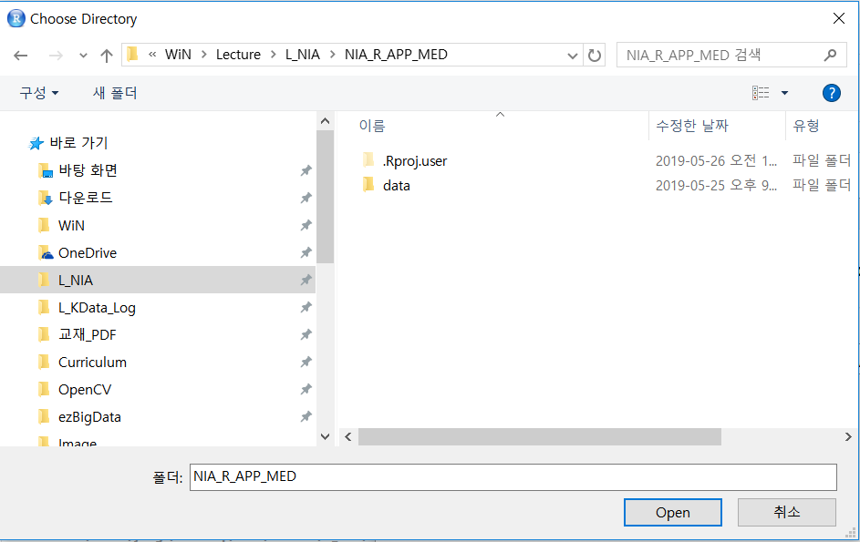
4. 프로젝트
프로젝트 생성/열기 등 수행

